Slide 1
Формирование лексико-грамматических категорий и развитие связной речи у дошкольников с ОНР с помощью компьютерной программы Microsoft PowerPoint
Презентация учителя-логопеда
ГБДОУ № 83
Центрального района города Санкт-Петербурга
Фокиной Е.Ю.

Slide 2
Краткая аннотация Microsoft PowerPoint
Microsoft PowerPoint
(полное название — Microsoft Office PowerPoint) — это программа для создания и проведения презентаций, являющаяся частью Microsoft Office и доступная в редакциях для операционных систем Microsoft Windows и Mac OS.
Текущей версией является Microsoft Office PowerPoint 2013 для Windows и Microsoft Office PowerPoint 2011 для Mac.

Slide 3
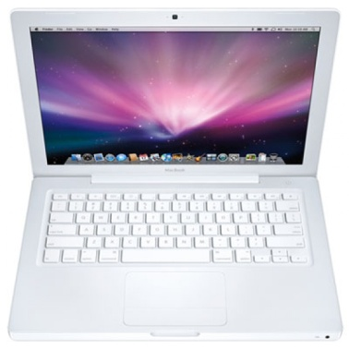
Причины использования ИКТ образовательном процессе:
создание дополнительной мотивации для непосредственно образовательной деятельности дошкольников с ТНР;
2. доступность и простота в использовании педагогами, освоившими начальный этап компьютерной грамотности;
3. лёгкость и широкая вариативность в подборе и компановании наглядного материала для лексико-грамматических упражнений;
4.возможность быстрого изготовления необходимых для логопеда наглядных пособий путём вывода слайдов на печать;
5. возможность конвертации презентаций Microsoft PowerPoint
в программу СМАРТ для интерактивных досок.

Slide 4
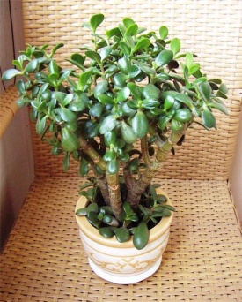
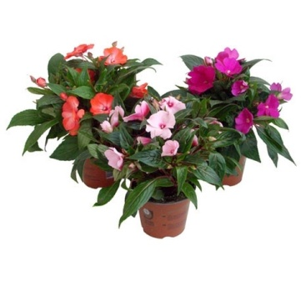
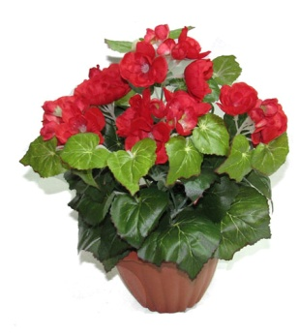
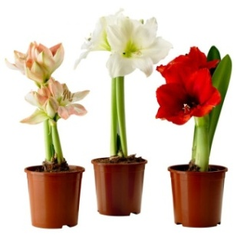
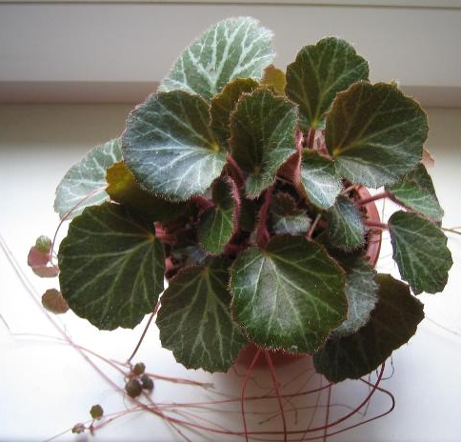
Практическое применение возможностей программы PowerPoint
Подбор наглядного материала по некоторым лексическим темам:
«Комнатные растения»

Slide 5
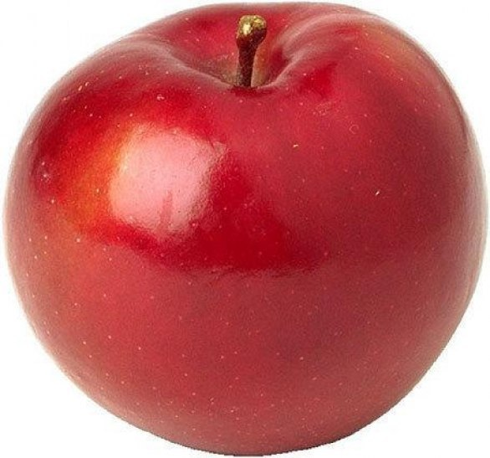
Подбор наглядного материала к игре «Один – много»

Slide 6
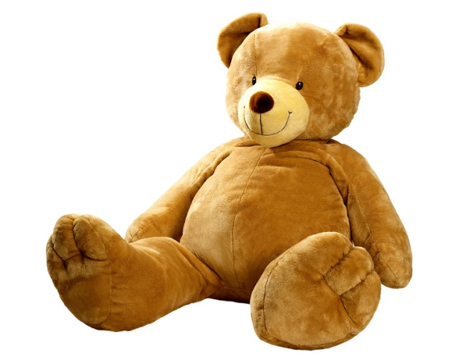
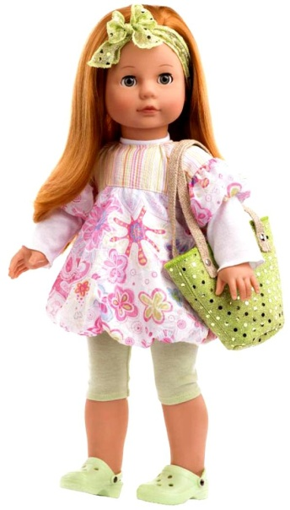
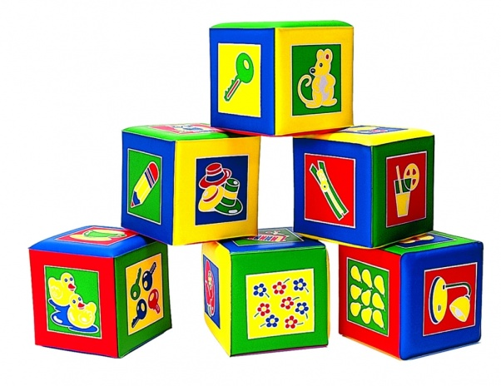
Подбор наглядного материала к игре
«Какой, какая, какое, какие?»

Slide 7
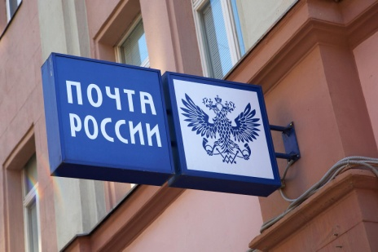
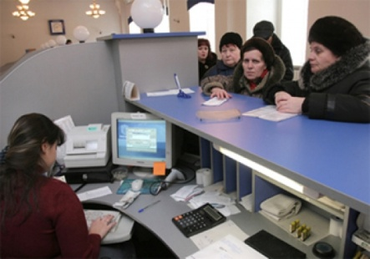
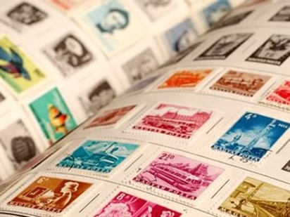
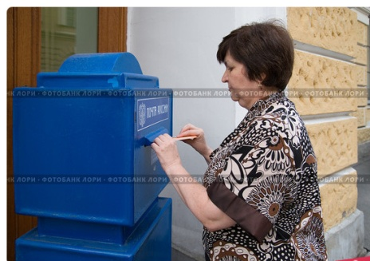
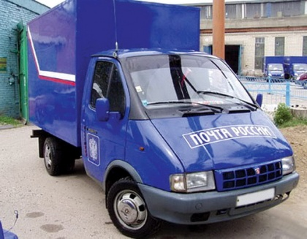
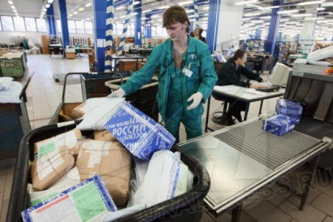
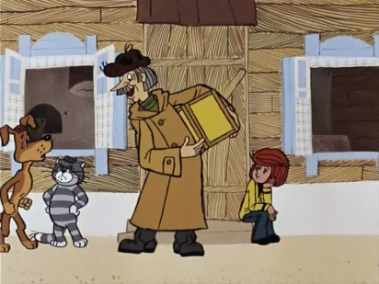
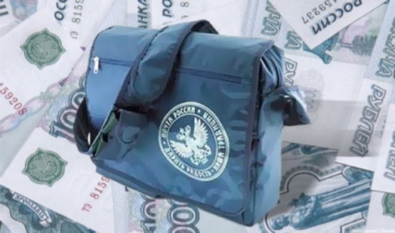
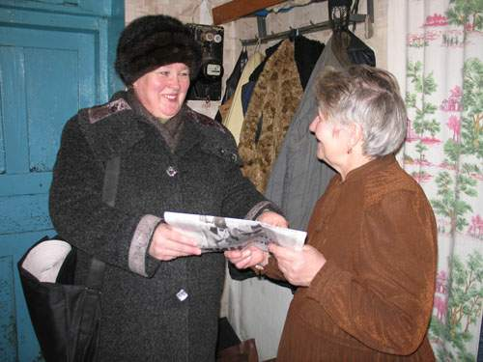
Составление рассказа по серии сюжетных картинок

Slide 8
Программа PowerPoint целесообразно применять для формирования лексико-грамматических категорий и навыков связной речи у дошкольников с ОНР , так как:
работа с программой доступна любому начинающему пользователю ПК
электронные изображения дидактические игры воспринимаются детьми лучше, чем другая наглядность, а совместная коррекционно-игровая деятельность логопеда с детьми становится эффективнее.
усиливается мотивация ребят к образовательной деятельности
упрощается и убыстряется подготовка материалов для образовательной деятельности
«электронные» пособия легко корректируются и дорабатываются
компьютерная грамотность педагога ГБДОУ положительно влияет на его авторитет как у детей, так и у их родителей
разнообразие презентации PowerPoint , разработанных для ГБДОУ и возможность их скачивания

